Slide 1
2026 წლის I კვარტალი

Slide 2
დაგეგმილი და რეალური ბიუჯეტი
შედგენის თარიღი - 31.03.2026

Slide 3
შედგენის თარიღი - 31.03.2026

Slide 4

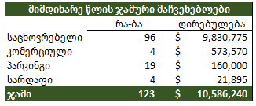
შედგენის თარიღი - 31.03.2026

Slide 5
შედგენის თარიღი - 31.03.2026

Slide 6
შედგენის თარიღი - 31.03.2026

Slide 7
შედგენის თარიღი - 31.03.2026

Slide 8
ჯიქიას კომერციული ფართები
შედგენის თარიღი - 31.03.2026

Slide 9
მიზნები
შედგენის თარიღი - 31.03.2026

